Slide 1

Introducción a las Bases de Datos
Dr. Leon Felipe Palafox Novack
lpalafox@up.edu.mx

Slide 2
Anuncios parroquiales
0

Slide 3
Examen 2
Octubre 15 y 17:
Para ir acorde al calendario de nuestra clase:
Algebra Relacional
Va a ser en dos partes:
1º Examen Individual
2ª Evaluación Grupal

Slide 4
Presentaciones
1
Viene la parte de tirar números

Slide 5
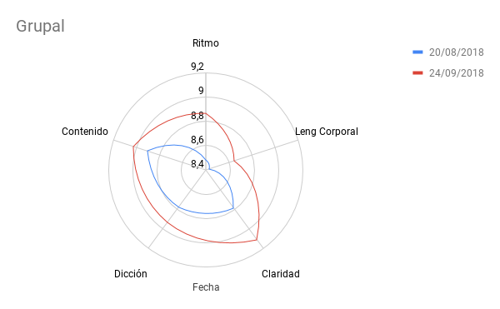
Habilidades Generales

Slide 6
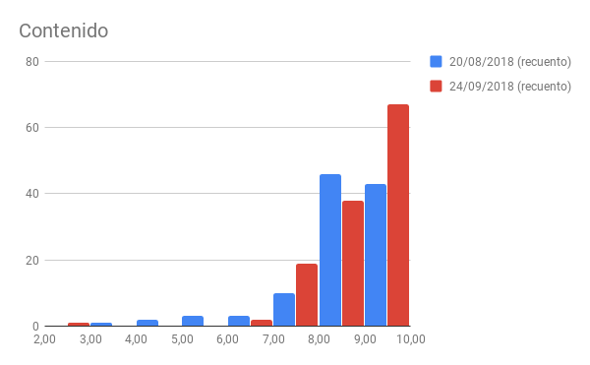
Resultados

Slide 7
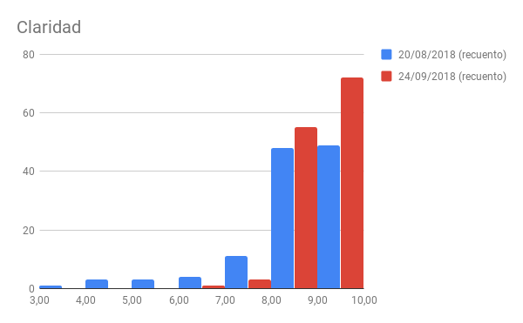
Resultados

Slide 8
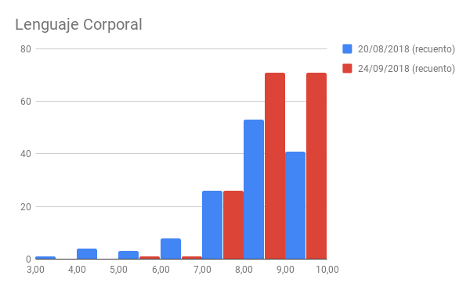
Resultados

Slide 9
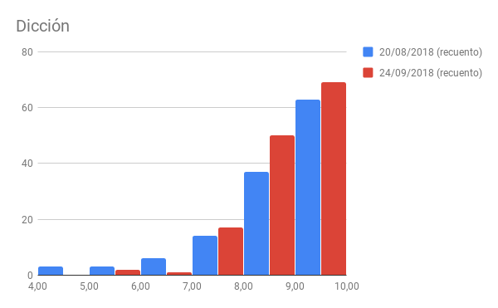
Resultados

Slide 10
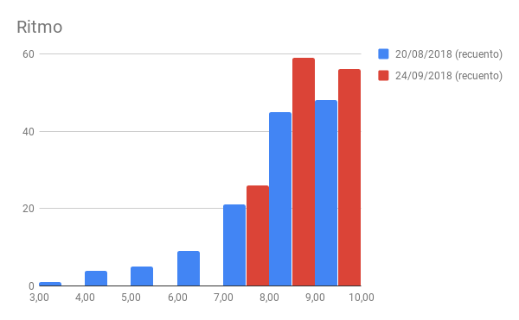
Resultados

Slide 11
Promedios
Más barco: 0199375
Más Estricto: 0197314
Más Justo: 0197658

Slide 12
Repaso
2

Slide 13
Operaciones
R1 := σ_{c}(R2)
C es una condición
R1: = π_{L}(R2)
L es una lista
R1: = π_{[A+B} _{->C, A, A]}(R2)
R3 : R1 x R2
R3 := R1 ⋈_{c} R2

Slide 14
Producto
R3 : R1 x R2
Emparejar cada tuple t1 de R1 con cada tuple t2 de R2
La concatenación t1t2 es un tuple de R3
El esquema de R3 consiste en los atributos de R1 y luego los de R2 (en ese orden)
Si los atributos tienen el mismo nombre usar R1.A y R2.A

Slide 15
Producto
R1
R3
A | B
1 | 2
3 | 4
A | R1.B | R2.B | C
1 | 2 | 5 | 6
1 | 2 | 7 | 8
1 | 2 | 9 | 10
3 | 4 | 5 | 6
3 | 4 | 7 | 8
3 | 4 | 9 | 10
R2
B | C
5 | 6
7 | 8
9 | 10

Slide 16
Theta-Join
R3 := R1 ⋈_{c} R2
Hacer el producto R1xR2
Aplica σ_{c} al resultado
C puede ser cualquier condición booleana.
Historicamente solo se permitia A θ B, donde θ es =, <, >; por eso se llama theta-join

Slide 17
Theta-Join
Carreras
Direcciones
Universidad | Carrera | Costo
Universidad Panamericana | Ingeniería en TI | 90,000
Universidad Panamericana | Ingeniería en Animación | 90,000
ITESM | Ingeniería en Sistemas Computacionales | 95,000
ITESM | Ingeniería Industrial | 95,000
Universidad | Colonia | Delegación
Universidad Panamericana | Insurgentes Mixcoac | Benito Juárez
ITESM | San Bartolo | Tlalpan
ITAM | Héroes de Padierna | Magdalena Contreras

Slide 18
Theta - Join
Vista := Carreras ⋈Carreras.Universidad = Direcciones.Universidad Direcciones

Slide 19
Theta - Join
Vista := Carreras ⋈Carreras.Universidad = Direcciones.Universidad Direcciones
Universidad | Carrera | Costo | Colonia | Delegación
Universidad Panamericana | Ingeniería en TI | 90,000 | Insurgentes Mixcoac | Benito Juárez
Universidad Panamericana | Ingeniería en Animación | 90,000 | Insurgentes Mixcoac | Benito Juárez
ITESM | Ingeniería en Sistemas Computacionales | 95,000 | San Bartolo | Tlalpan
ITESM | Ingeniería Industrial | 95,000 | San Bartolo | Tlalpan

Slide 20


